Slide 1
Çevre Sorunları Araştırma ve Uygulama Merkezi
Faaliyetin Adı: ‘Çanakkale’de Atık Yönetimi’ Semineri
Yılı: 2020
İçeriği (Amaç, Elde edilen Sonuçlar): 04.11.2020 tarihinde Çanakkale Belediyesi Temizlik İşleri Müdürü Aysun Kavcar, Çevre Mühendisliği öğrencilerinin katılım gösterdiği çevrimiçi toplantıda ‘Çanakkale’de Atık Yönetimi’ ile ilgili sunum yapmışlardır.

Slide 2
Çevre Sorunları Araştırma ve Uygulama Merkezi
Faaliyetin Adı: ‘İÇDAŞ’ta Çevre Yönetim Uygulamaları’ Semineri
Yılı: 2020
İçeriği (Amaç, Elde edilen Sonuçlar): 11.11.2020 tarihinde İÇDAŞ Çevre Müdürü Barış Bora Çevre Mühendisliği öğrencilerinin katılım gösterdiği çevrimiçi toplantıda ‘İÇDAŞ’ta Çevre Yönetim Uygulamaları’ isimli bir sunum yapmıştır.

Slide 3
Çevre Sorunları Araştırma ve Uygulama Merkezi
Faaliyetin Adı: ‘Sıfır Atık’ Semineri
Yılı: 2020
İçeriği (Amaç, Elde edilen Sonuçlar): 23.11.2020 tarihinde Çanakkale Belediyesi Temizlik İşleri Müdürü Aysun Kavcar, SUEZ Çanakkale RR Atık Hizmetleri A.Ş.’den Esat Gürbüzer, Çanakkale Katı Atık Yönetim Birliği (ÇAKAB)’dan Polat ÇETİN Çevre Mühendisliği öğrencilerinin katılım gösterdiği çevrimiçi toplantıda ‘Sıfır Atık’ ile ilgili sunum yapmışlardır.

Slide 4
Çevre Sorunları Araştırma ve Uygulama Merkezi
Faaliyetin Adı: 'Karbon Ayak İzi ve Atık Yönetimi’ Semineri
Yılı: 2020
İçeriği (Amaç, Elde edilen Sonuçlar): 28.12.2020 tarihinde Çanakkale Bahçeşehir Koleji ortaokul öğrencilerine 'Karbon Ayak İzi ve Atık Yönetimi' ile ilgili sunum yapmıştır.

Slide 5
Çevre Sorunları Araştırma ve Uygulama Merkezi
Faaliyetin Adı: Çevre Sorunları Araştırma ve Uygulama Merkezi Müdürü Doç. Dr. Nilgün Ayman Öz, Çanakkale Onsekiz Mart Üniversitesi'nde Sıfır Atık Sunumu
Yılı: 2020
İçeriği (Amaç, Elde edilen Sonuçlar): Şubat 2020 tarihinde Çevre İl Müdürlüğüyle atık toplama alt yapısı ile ilgili Rektörlük Senato Salonu’nda gerçekleştirilen değerlendirme toplantısına; Rektör Yardımcısı Prof. Dr. Süha Özden, Çevre İl Müdürü Ömer Bolat ve beraberindeki heyetin yanı sıra Çevre Sorunları Araştırma ve Uygulama Merkezi Müdürü Doç. Dr. Nilgün Ayman Öz, Müdür Yardımcısı Dr. Öğr. Üyesi Akın Alten ve ÇOMÜ Daire Başkanları katıldı. Toplantıda; Çevre Sorunları Araştırma ve Uygulama Merkezi Müdürü Doç. Dr. Nilgün Ayman Öz, Çanakkale Onsekiz Mart Üniversitesi'nde Sıfır Atık Yönetmeliğinin uygulanması ile ilgili mevcut durumu ve yapılması planlanan çalışmaları anlatan bir sunum gerçekleştirmiştir.

Slide 6
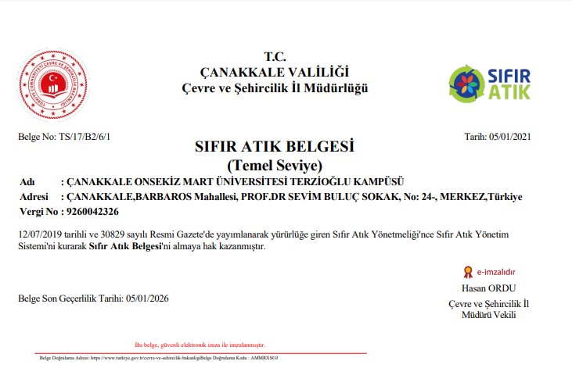
Çevre Sorunları Araştırma ve Uygulama Merkezi
Faaliyetin Adı: Çanakkale Onsekiz Mart Üniversitesi Terzioğlu Kampüsü ‘Sıfır Atık’ Çalışmaları
Yılı: 2020
İçeriği (Amaç, Elde edilen Sonuçlar): Araştırma Merkezimiz Üniversitemiz Sıfır Atık çalışmalarına destek vermektedir. Bu kapsamda
Terzioğlu Kampüsü Sıfır Atık Belgesi almıştır (2021).

Slide 7
Çevre Sorunları Araştırma ve Uygulama Merkezi
Faaliyetin Adı: Çanakkale Onsekiz Mart Üniversitesi Terzioğlu Kampüsü ‘Sıfır Atık’ Çalışmaları Kapsamında Geri Dönüşüm
Tesisine Teknik Gezi
Yılı: 2020
İçeriği (Amaç, Elde edilen Sonuçlar): Merkezimiz 20.02.2020 tarihinde Çanakkale Onsekiz Mart Üniversitesi idari personeli ile birlikte Sıfır Atık kapsamında kullanılacak toplama kumbaraları ile ilgili olarak geri dönüşüm tesisine teknik ziyarette bulunmuştur.

Slide 8
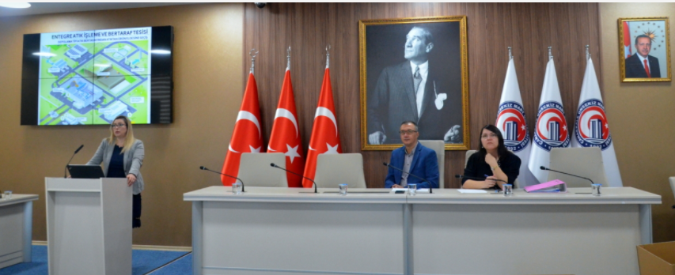
Çevre Sorunları Araştırma ve Uygulama Merkezi
Faaliyetin Adı: Çanakkale Onsekiz Mart Üniversitesi'nde Sıfır Atık Değerlendirme Toplantısı
Yılı: 2020
İçeriği (Amaç, Elde edilen Sonuçlar): Şubat 2020’de Sıfır Atık Yönetmeliği çerçevesinde Çanakkale Onsekiz Mart Üniversitesi, Çanakkale Belediyesi ve SUEZ Çanakkale RR Atık Hizmetleri Anonim Şirketi tarafından atık toplama alt yapısı ile ilgili bir değerlendirme toplantısı gerçekleştirildi. Rektörlük Senato Salonu’nda gerçekleştirilen toplantıya; Rektör Yardımcısı Prof. Dr. Süha Özden, Çevre Sorunları Araştırma ve Uygulama Merkezi Müdürü Doç. Dr. Nilgün Ayman Öz, Müdür Yardımcısı Dr. Öğr. Üyesi Akın Alten, Çanakkale Belediyesi Temizlik İşleri Müdürü Aysun Kavcar, Suez A.Ş. Genel Müdürü Metin Suadiyeli, Çanakkale Katı Atık Yönetim Birliği’nden (ÇAKAB) Polat Çetin ve Üniversitemiz Daire Başkanları katıldı. Toplantıda; Çanakkale Belediyesi Temizlik İşleri Müdürü Aysun Kavcar ve Suez A.Ş. Genel Müdürü Metin Suadiyeli “Tam Ölçekli Olarak İşletilecek Entegre Katı Atık Yönetim Sistemi (EKAY)” ile ilgili bir sunum yaparak toplama alt yapısı hakkında bilgi vermiştir. Rektör Yardımcısı Prof. Dr. Süha Özden ve teknik uzmanların üniversitemizde sıfır atık sisteminin kurulması ve geliştirilmesi için ihtiyaç duyulan altyapı hakkında bilgiler aktarmasının ardından toplantı, yapılması planlanan çalışmalar ile ilgili fikir alışverişi ile sona ermiştir.

Slide 9
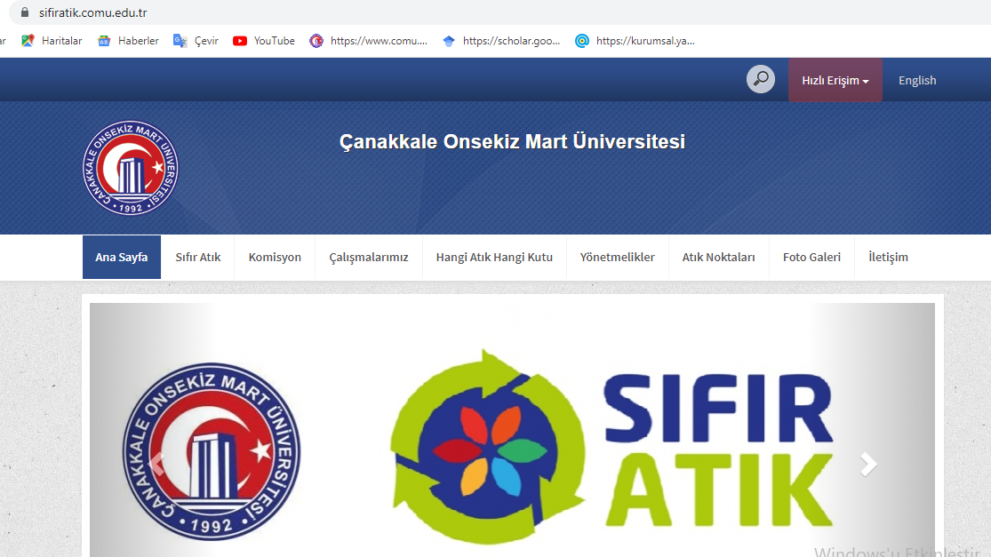
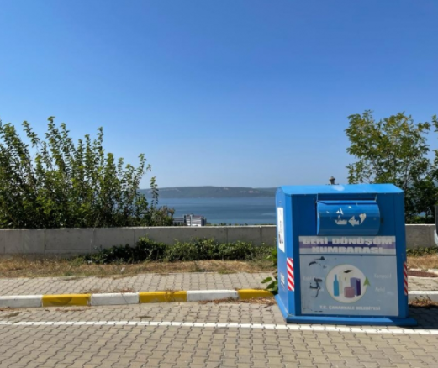
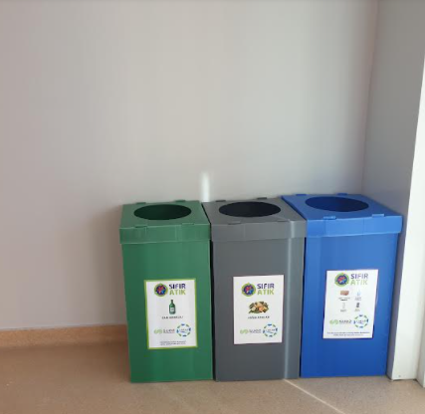
Çevre Sorunları Araştırma ve Uygulama Merkezi
Faaliyetin Adı: Çanakkale Onsekiz Mart Üniversitesi'nde Sıfır Atık Teknik Çalışmaları
Yılı: 2020
İçeriği (Amaç, Elde edilen Sonuçlar): Çevre Sorunları Araştırma ve Uygulama Merkezi bu planlamalar doğrultusunda teknik alt yapının kurulması için çalışmaktadır. Bu kapsamda Çanakkale Katı Atık Yönetim Birliği (ÇAKAB)’dan atık kumbaraları konusunda destek alınmış, teknik değerlendirme merkezimiz tarafından yapılarak çeşitli birimlere dağıtımı yapılması sağlanmıştır. Ayrıca sıfır atık internet sayfası ve eğitim sunumları hazırlanarak yapılacak faaliyetlerin alt yapısı oluşturulmuştur.

